Slide 1
SERVICES WEB
Centre universitaire de mila
Département d’informatique
Master 2 STIC
2022/2023
Zekiouk .M

Slide 2
Positionnement du cour : service web
Une technologie web utilisée pour la construction (programmation) des applications/systèmes distribués
horloge
Section critique
Thread
Aspect système d’exploitation

Slide 3
Application web du troisième année /laravel/ un seul langage/ un seul serveur
Application/systèms monolithiques
Une seule application
Dans un seul
Application web /système distribué
Plusieurs langage/ plusieurs serveurs
Programme 1
programme 3
programme 2
programme 4

Slide 4
Positionnement du cour
Programme 1
programme 3
programme 2
programme 4
Comment développer /programmer ce type d’application
Comment programmer la communication et l’interaction entre les différentes parties d’un systèmes distribués
RMI
SERVICE WEB
RPC
CORBA
DCOM
API
MICROSERVICE

Slide 5
Service web
Fonctionnement d’un serveur
La notion des protocoles
Le rôle du langage XML
Appel de procédure à distance

Slide 6
Chapitre1 : Introduction (système distribué)
- Historique
- Principes de base
Chapitre2 : (Le langage XML)
- Objectifs de XML
- Les données de noms : Namespaces XML
- Les schémas XML
- Limites de XML
Chapitre3 : (Les services web)
- Architecture orientée services (SOA)
-microservices
- Caractéristiques des services Web
- Définition des services Web
- Architecture des services Web
- Standards de base pour les services Web :
o Le protocole SOAP : principes, historique, message soap …
o Le langage WSDL
o L’annuaire UDDI
- Plateformes de développement des services Web (java EE PHP)

Slide 7
Développement des services Web (coté fournisseur)
- Développement des services Web (coté consommateur)

Slide 8
logiciels
Outil pour la manipulation des fichier XML editix
Analyseur syntaxique (parseur) (DOM et SAX)
Java EE et php/.NET pour la création et la consommation des services web
Outils de test tel que soapUI pour tester les services web➔ outil pour tester localement un service web

Slide 9
CHAPITRE 1
Systèmes/
Application répartis

Slide 10
Définitions

Slide 11
Système(application) monolithique
En développement logiciel, une application monolithique ou une architecture monolithe est une application dont l'ensemble du code et des fonctionnalités est implémenté dans un seul programme sur un seul serveur

Slide 12
Système (application) réparti
Définition1:
Un ensemble d’ordinateurs indépendants qui apparaît à un utilisateur comme un système unique et cohérent (transparence)

Slide 13
Définition2:
Un système réparti est un système qui vous empêche de travailler quand une machine dont
vous n’avez jamais entendu parler tombe en
panne.

Slide 14
Définition3:
Un système distribué est un ensemble d’entités
autonomes de calcul (ordinateurs,
processeurs, processus etc.)
interconnectées et qui peuvent communiquer

Slide 15
Notre définition:
Un système distribué est un ensemble de programmes, (grandes applications ou petites fonctions) qui peuvent communiquer afin d’échanger des informations sous forme de services à invoquer, dans un objectif coopératif.

Slide 16
Objectifs de la distribution
(Pourquoi distribuer?)

Slide 17
L’intégration de l’ existant:
L’intégration concerne la mise en communication de plusieurs systèmes ou applications qui fonctionnent déjà d’une manière indépendante, pour assurer des objectifs de coopération.
Exemple: intégration des applications de gestions de deux entreprises

Slide 18
Augmenter la performance: la mise en commun de plusieurs unités de calcul permet d’effectuer des traitement en parallèle en des temps plus courts
exemple: Netflix

Slide 19
Augmenter la fiabilité par la duplication:
Exemple d’une base de données qui contient des données importantes.
Sauvegarder plusieurs copies de la base dans plusieurs sites (séparés géographiquement) assure la continuité dans le cas des pannes
Exemple: application de gestion d’une banque

Slide 20
Partage de ressources : le partage de ressource concerne :
les ressources matériels avec des quantités limités
partages des fichiers/base de données
Exemple: partage des imprimantes,

Slide 21
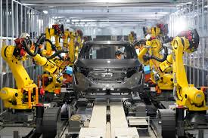
Distribution par nature /obligatoire :
c’est le cas de système ou d’application distribués par nature
Exemple: un ensemble de robots qui communique pour assurer la production d’une voiture ou chaque robot physique possède son propre programme

Slide 22
Distribution imposée par manque de compétence /d’accès
géolocalisation
Payement en ligne
météo

Slide 23
Quelques domaines d’application des systèmes répartis

Slide 24
Le commerce électronique
généralement le commerce électronique intègre plusieurs applications et entreprises (application des fournisseurs ,application clients , banque etc.)

Slide 25
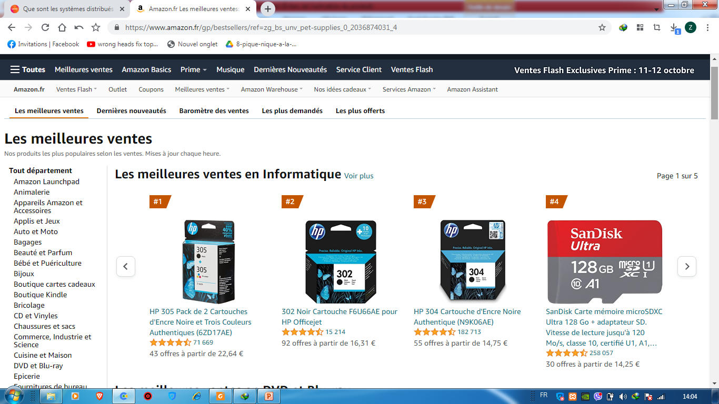

magasin1
banque
magasin2
livreur
magasin3

Slide 26
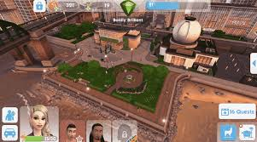


les jeux vidéo multijoueurs

Slide 27
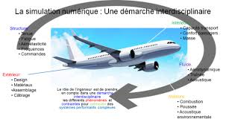
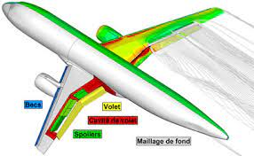
Le calcul scientifique
Exemple de la simulation scientifique des phénomènes complexes; qui demande la communication de plusieurs applications distribuées sur plusieurs machines
.

Slide 28
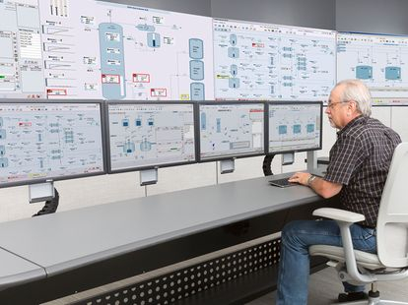
Contrôle et surveillance des procédés
◆
exemple des entreprises pétrolières, ou le contrôle de la production est confié à un ensemble de robots, capteurs et machines, qui communiquent dans un cadre coopératif organisé.

Slide 29

visioconférence multi-utilisateurs

Slide 30
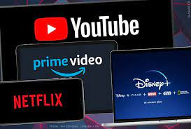

les services de streaming vidéo,
Les services de streaming, ou streaming services, proposent la diffusion en ligne de films, de programmes télévisés, de podcasts, de jeux et d'autres médias connectés à Internet.

Slide 31
Exemple 5:
Le WEB
Le plus grand système distribué dans le monde est le web avec le grand nombre de machines et d’applications distribuées géographiquement.

Slide 32
Objectifs du cour
Faire un passage simple entre une application monolithique vers une application distribué
deux (application/programme)projets java qui communiquent sur un seul pc
Deux applications qui communique sur deux pc
Implémentation et faire communiquer deux applications/programmes avec deux langages de programmation PHP JAVA .Net

Slide 33
Propriétés Souhaitée
(caractéristique d’un bon système réparti)

Slide 34
Transparence:
Transparence coté hétérogénéité : Les composants hétérogènes doivent être capables d’interagir:
Architecture matérielles
Architecture réseau
Langage de programmation
Politiques de sécurité
Présentation de l’information
2. Transparence coté distribution: l’utilisateur ne doit jamais sentir la distribution ; Cacher la distribution des données et des traitements

Slide 35
Mise à l ’échelle (scalability):
Le système doit pouvoir se redimensionner en fonction :
1. des besoins
2. des nouvelles ressources intégrées au système
Le système doit rester performant lorsque le nombre
d’utilisateurs ou de ressources augmente

Slide 36
Sécurité:
S’assurer que les données transmises n’ont pas été
modifiées.
Tolérance aux pannes:
Une panne d’un composant ne doit pas entraîner une panne générale. Le système doit fonctionner en mode dégradé.

Slide 37
Technologies d’implémentation des systèmes répartis
RMI;
JSON-RPC,
XML -RPC
GraphQL
gRPC
Thrift
Services Web (soap , rest)

Slide 38
TP1

Slide 39
Calculatrice a la base de RMI
Implémentez une calculatrice en se basant sur la technologie RMI JAVA (remote method invocation)
Partie1: un seul pc
Les interface dans projet1,
Les procédures dans projet2,
Implémenter les communication en RMI
Partie2: deux pc
En utilisant deux pc, déployez chaque projet dans un pc (petite application) distribué
Partie3: rapport
Rédiger un rapport en 3 pages (dans vos propre mots)
Consultation du tp: mercredi prochain

Slide 40
Technologies d’implémentation des systèmes répartis
RMI
(remote method invocation)

Slide 41
Le but de RMI est de permettre l'appel, l'exécution et le renvoi du résultat d'une méthode exécutée dans une machine virtuelle différente de celle de l'objet l'appelant.
La machine sur laquelle s'exécute la méthode distante est appelée serveur.
L'appel coté client d'une telle méthode est un peu plus compliqué que l'appel d'une méthode d'un objet local mais il reste simple.
Il consiste à obtenir une référence sur l'objet distant puis à simplement appeler la méthode à partir de cette référence.

Slide 42
La technologie RMI se charge de rendre transparente la localisation de l'objet distant, son appel et le renvoi du résultat.
En fait, elle utilise deux classes particulières, le stub et le skeleton, qui doivent être générées avec l'outil rmic fourni avec le JDK.
Le stub est une classe qui se situe côté client et le skeleton est son homologue coté serveur. Ces deux classes se chargent d'assurer tous les mécanismes d'appel, de communication, d'exécution, de renvoi et de réception du résultat.

Slide 43
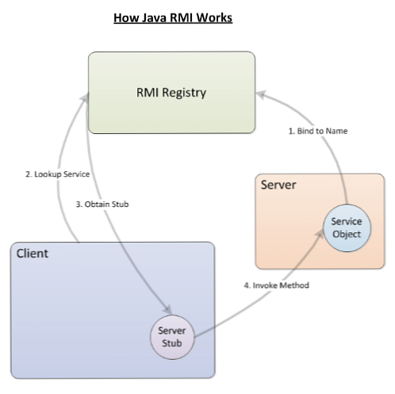

Slide 44
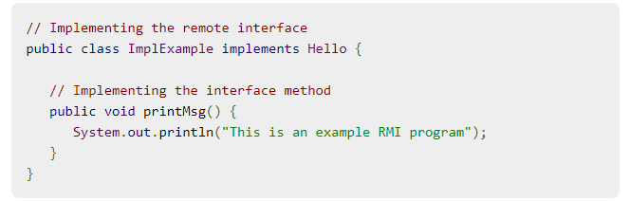
Exemple: JAVA RMI
La méthode à appeler

Slide 45
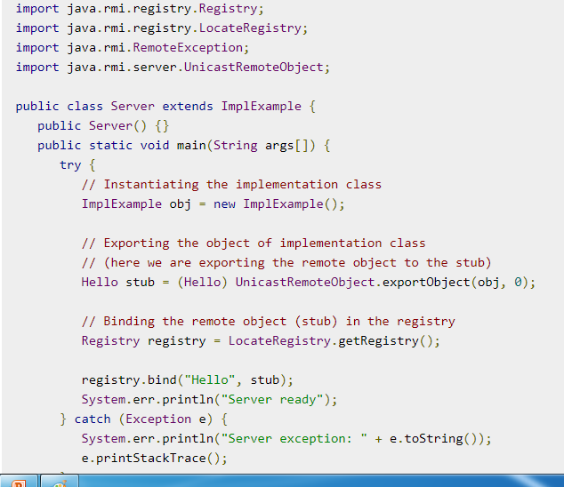
Exemple: JAVA RMI
serveur

Slide 46
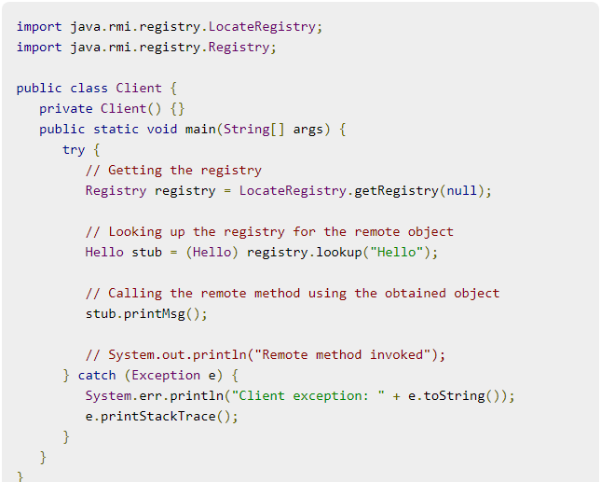
Exemple: JAVA RMI

Slide 47
Technologies d’implémentation des systèmes répartis
XML –RPC
(XML remote procedure call)

Slide 48
XML-RPC est une spécification simple et un ensemble de codes qui permettent à des processus s'exécutant dans des environnements différents de faire des appels de méthodes à travers un réseau.
XML-RPC permet d'appeler une fonction sur un serveur distant à partir de n'importe quel système (Windows, Mac OS X, GNU/Linux) et avec n'importe quel langage de programmation. Le serveur est lui-même sur n'importe quel système et est programmé dans n'importe quel langage.
La communication entre les programme est basée sur XML

Slide 49
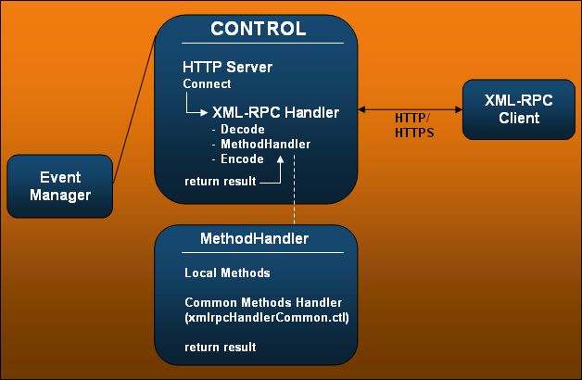
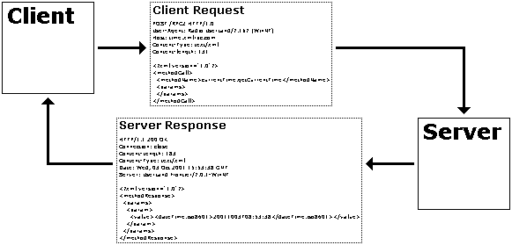

Slide 50
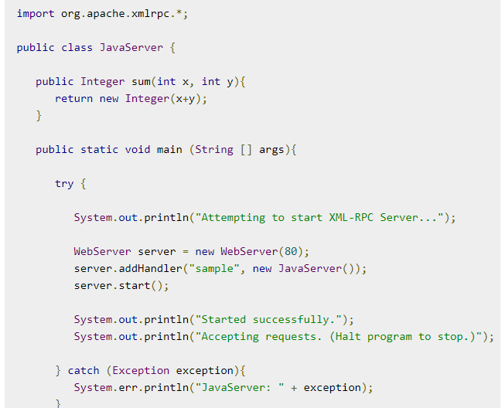
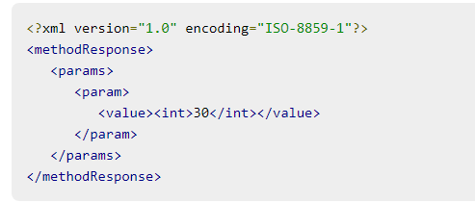
Exemple : XML RPC en java
serveur

Slide 51
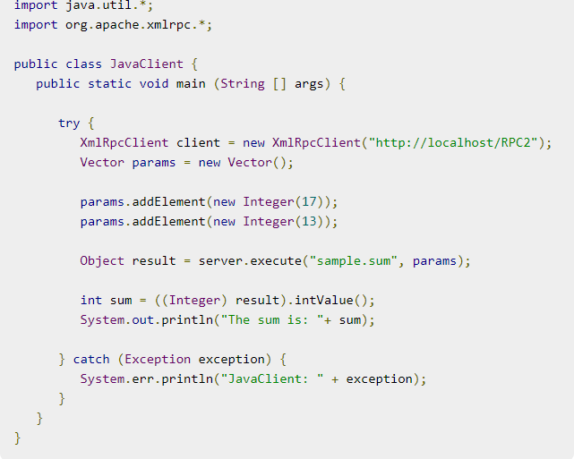
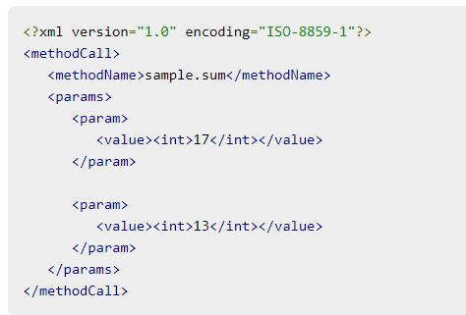
Exemple : XML RPC en java
client

Slide 52
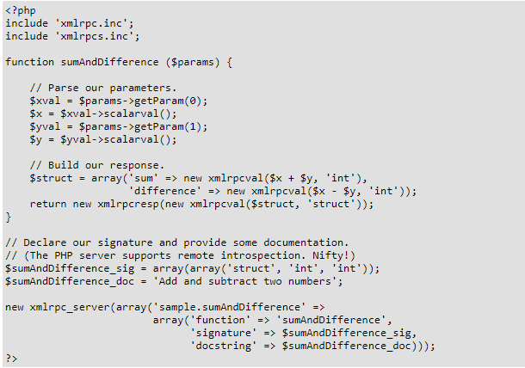
Exemple : XML RPC en php
serveur

Slide 53
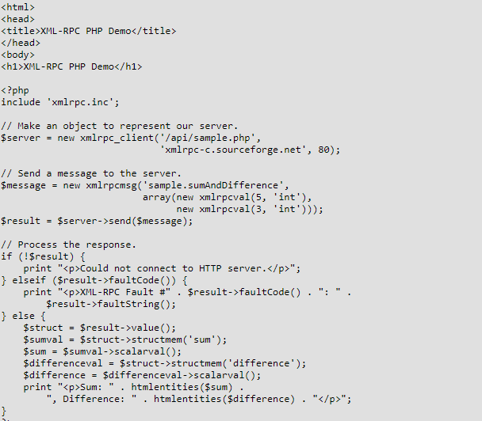
Exemple : XML RPC en php
client

Slide 54
TP2

Slide 55
En utilisant la technologie XML-RPC
Implémentez une application distribuée:
Serveur (java): le serveur contient un tableau structuré comme suit:
nom | Pr énom | adresse
abdellah | ahmed | mila
ziari | ali | jijel
danoub | amina | constantine
khalaf | houda | anaba

Slide 56
En utilisant la technologie XML-RPC
Client (PHP): le client est une interface composée des éléments suivant:
Entrez le nom de la personne à chercher
*********
chercher
Le prénom de la personne est
************
L’adresse de la personne est
***********

Slide 57
En utilisant la technologie XML-RPC
Le client tape le nom d’une personne à chercher et clic sur le bouton chercher , la demande est envoyée au serveur qui cherche les informations est envoie la réponse au client pour affichez les informations,
Dans un rapport expliquez les étapes et les instructions utilisées en détail,
Optionnel ( اختياري ):
Changez la structure du tableau par une base de donnée et implémenter la même application

